Slide 1
Doa Penjagaan Misi
Allah Bapa, terima kasih untuk menggerakkan pemuda-pemudi agar mempersembahkan diri mereka dalam misi jangka pendek sehingga Kerajaan Allah datang kepada bangsa-bangsa yang belum terjangkau. Salome dari Gereja Kuching bersedia untuk pergi ke Utara Thailand, untuk mengajar di sebuah sekolah di kawasan pedalaman selama
1/3

Slide 2
Doa Penjagaan Misi
dua bulan sebelum dia masuk ke universiti pada bulan Oktober. Dalam nama Yahweh Shalom, kami memberkati Salome agar berjaya mendapat visa untuk melayani dalam misi jangka pendek. Roh Kudus mengurapinya supaya menjadi teman yang baik bagi para pelajar di Thailand dan menyatakan kemuliaan Kristus kepada mereka. Kami juga mohon Bapa
2/3

Slide 3
Doa Penjagaan Misi
terus memberkati misionari jangka pendek yang lain, iaitu pemudi Jasmine. Dia sedang melayani di antara orang-orang pelarian di Asia Tenggara. Tuhan memberikannya tubuh yang sihat dan hati yang penuh sukacita, serta menjaganya tetap sejahtera. Dalam nama Tuhan Yesus Kristus, Amin.
3/3

Slide 4
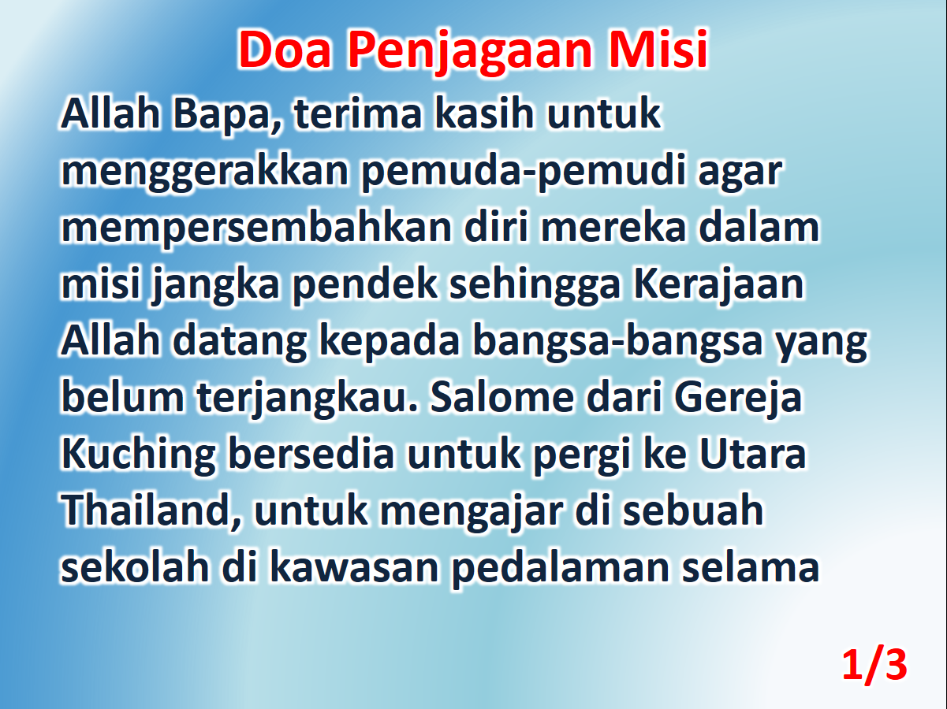

Slide 5
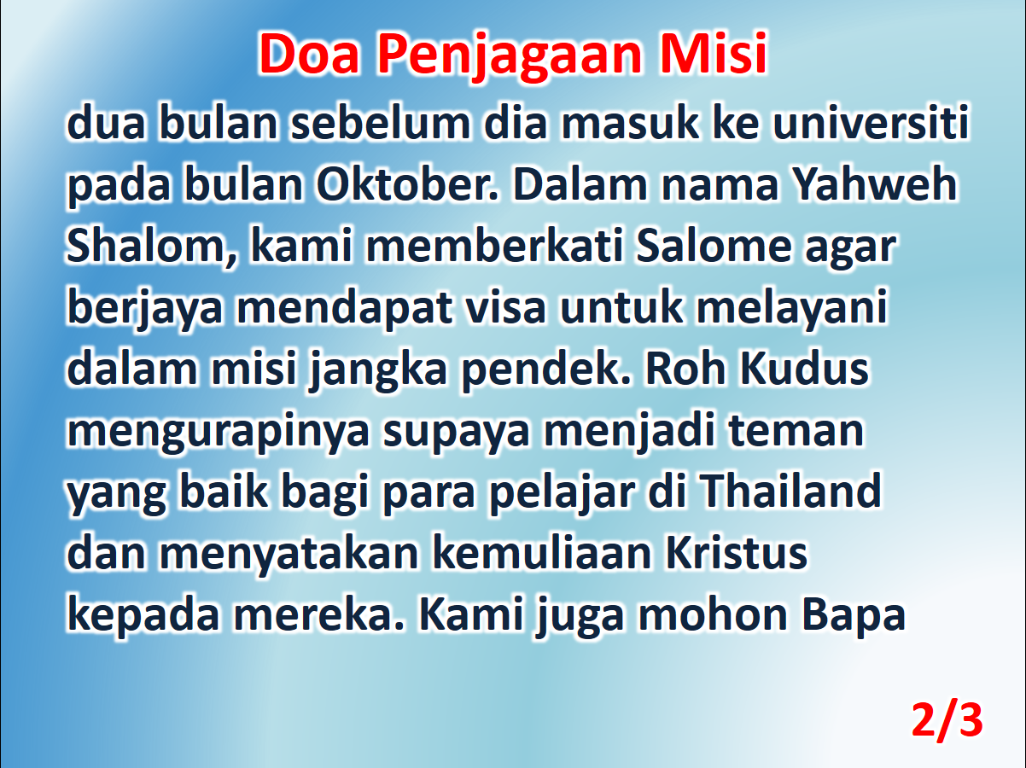

Slide 6
